Slide 1
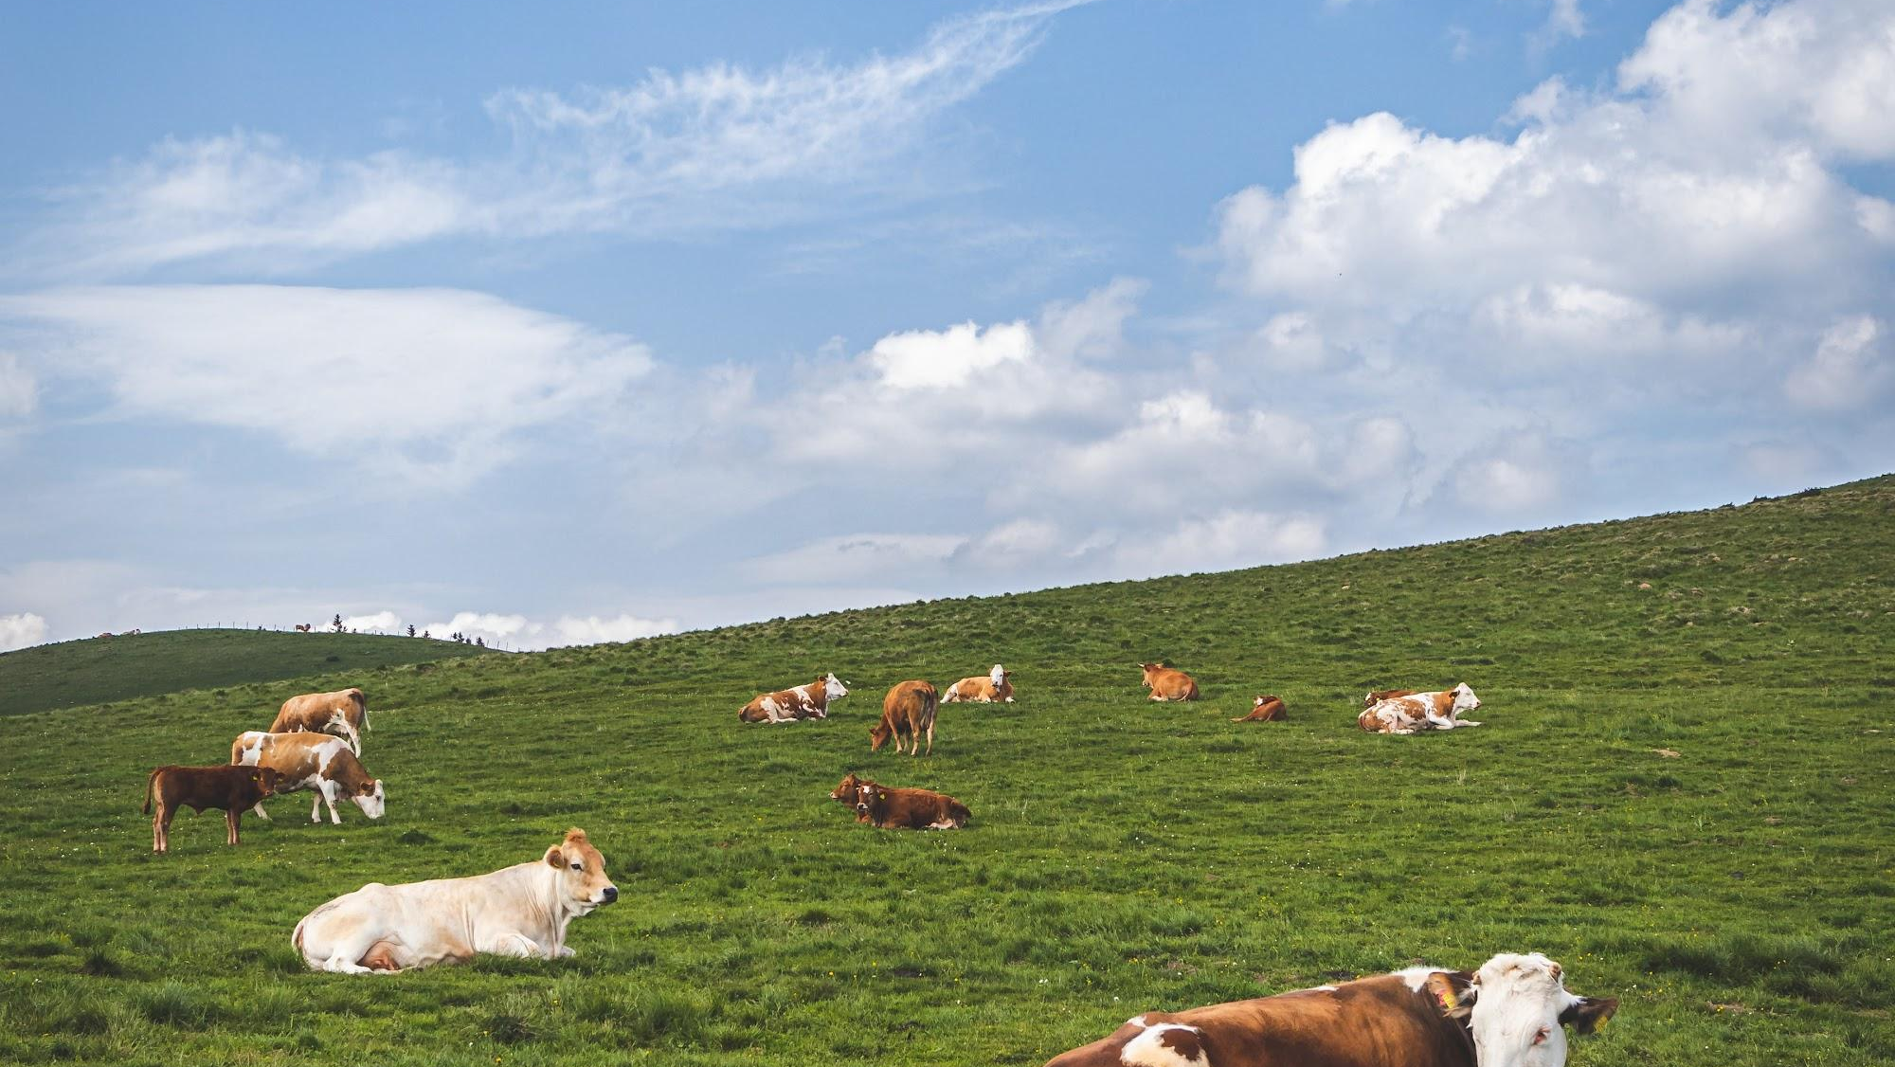
INDUSTRIA LÀCTIA
Ariadna Aldeguer || Miquel Massó || Laura Martín

Slide 2
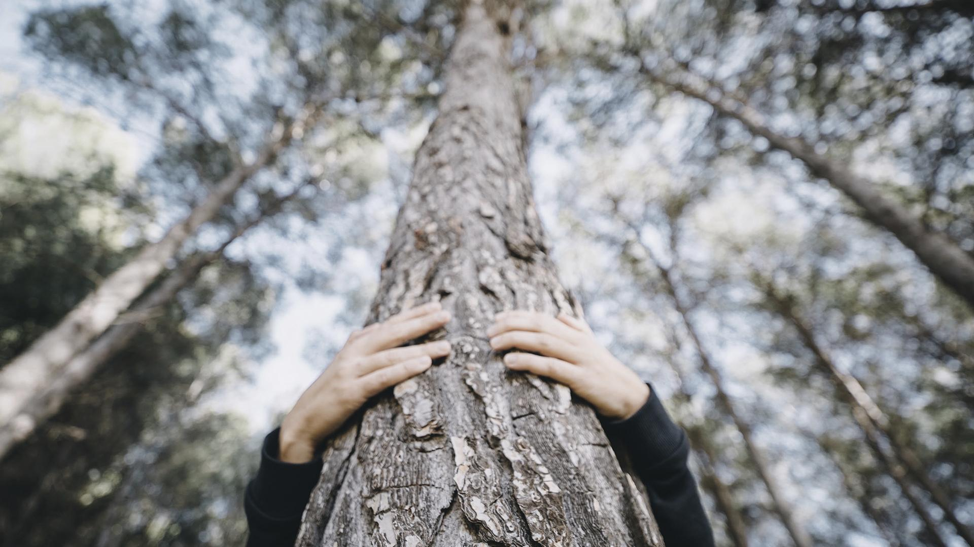
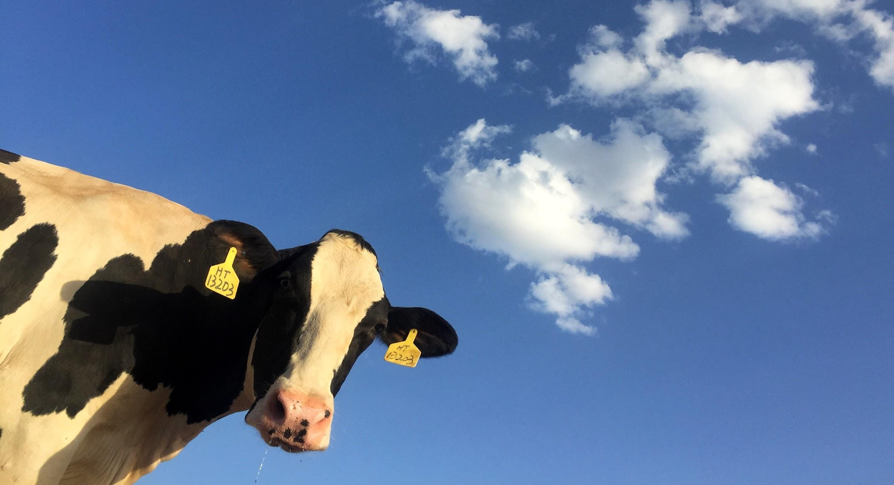
Debat moral

Slide 3

01
02
03
BENESTAR
ANIMAL
VIDA
SALUDABLE
IMPACTE
AL MÓN

Slide 4


Slide 5
01
BENESTAR ANIMALIMAL
LLIURE DE
1
5
1
2
3
4
GANA, SED I DESNUTRICIÓ
POR I ANGUNIA
MOLESTIES FÍSIQUES I TÉRMIQUES
DOLOR, TENSIÓ I ENFERMETAT
MANIFESTAR UN COMPORTAMENT NATURAL

Slide 6




Slide 7

CERTIFICAT BENESTAR SOCIAL
Aenor conform
No oficial
Financiat per Institut Tomás Pascual
Principis de bon allotjament, bona alimentació, bona salut i expressió del comportament apropiat.

Slide 8
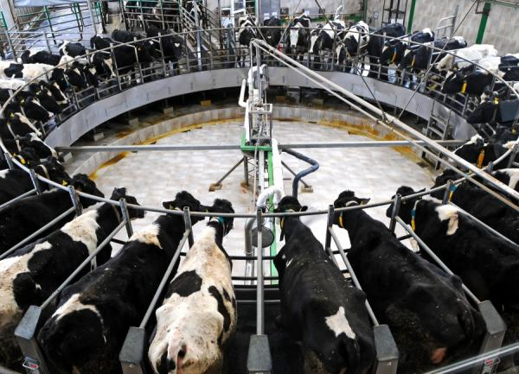
¿VAQUES
EN LLIBERTAT?
Explotació animal
Les vaques "criades en llibertat" només poden pasturar durant un màxim de cinc mesos a l'any, vivint vides aïllades en instal·lacions la resta de l'any. Les vaques que es veuen pasturant en els camps generalment són per carn o vaques lleteres abans del seu primer part.

Slide 9
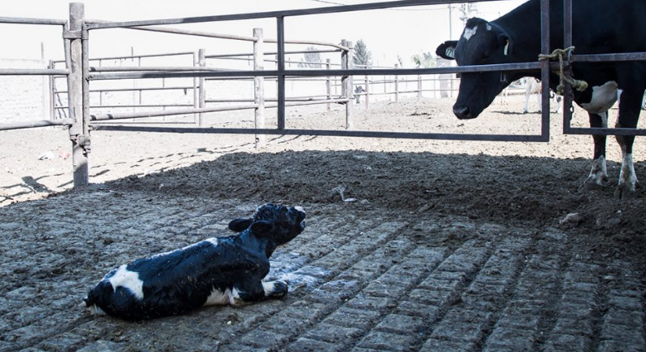
Els vedells i les seves mares
Les vaques produeixen llet després de parir per això cada any són inseminades a la força per així mantenir l'alt nivell de producció de llet. Després de néixer les cries són tretes de les seves mares a les poques hores. Això és una experiència profundament traumàtica tant per al vedell com per a la seva mare qui serà novament inseminada sis o vuit setmanes després de parir.
Les femelles són aïllades en corrals durant les primeres vuit setmanes de vida i passen la resta de les seves vides produint llet per a la indústria làctia.
Els vedells mascles són venuts comunament a granges d'engreix on guanyen pes fins que siguin assassinades i venudes com a carn de vedella.

Slide 10
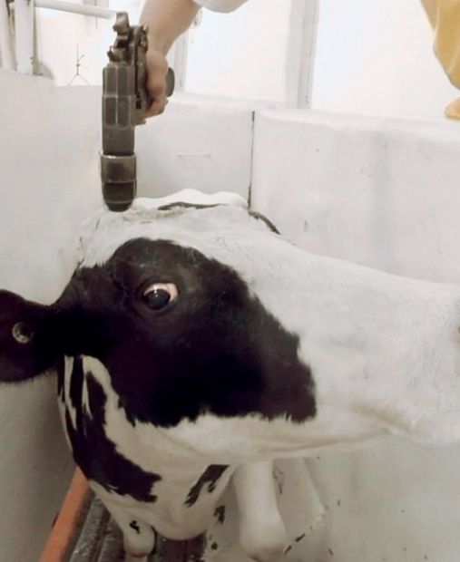
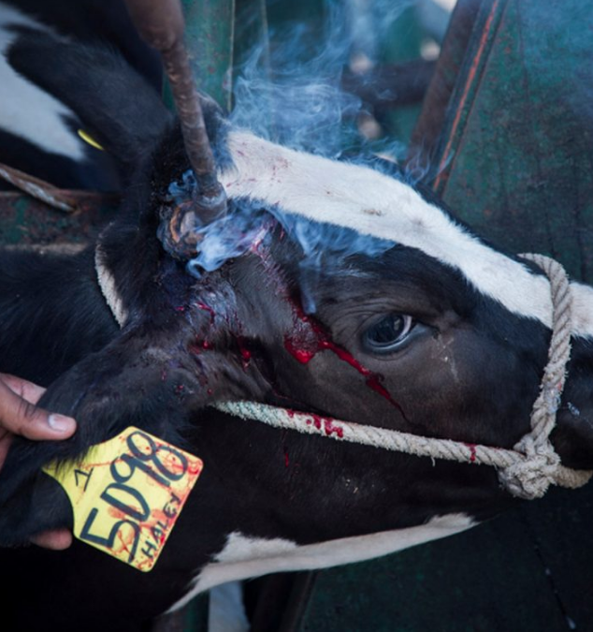
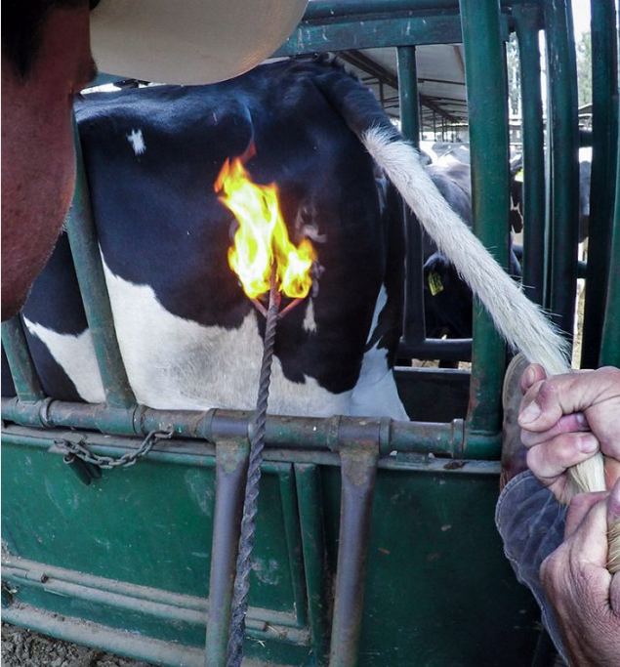
Doloroses mutilacions
Marcatge
Tall de cua
Descorne
La indústria làctia talla la cua a les vaques amb tisores o lligant una corda Ii deixant que el teixit es mori i caigui.
Les cries són marcades amb un ferro roent a la pell.
Als vedells se'ls tallen les banyes amb un ferro candent en lloc d'utilitzar anestèsia.

Slide 11
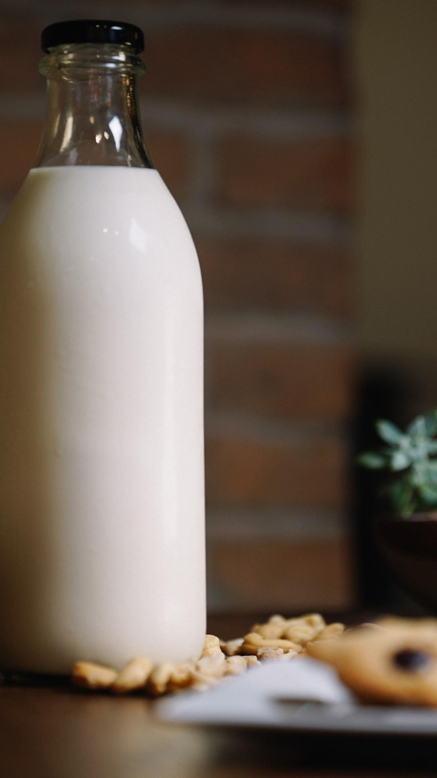

La promoció de una
vida saludable
Qué diu l’EMPRESA
Qué diu SALUT
Qué FAN
02
VIDA SALUDABLE
Foment de la nutricó sana
Colesterol
Ccaseïna
#ViveTuSalud
Promocionant la llet com un producte saludable
Notes:
El consumo de productos lácteos puede suponer graves riesgos para la salud. Se ha relaccionado con el aumento del riesgo de contraer diferentes tipos de cáncer, entre ellos el cáncer de pecho y el de próstata, debido a que la leche contiene altos niveles de una hormona llamada «factor de crecimiento insulínico».
Aunque es cierto que necesitamos calcio para mantener nuestros huesos fuertes y prevenir la osteoporosis, la leche no es ni la mejor ni la única fuente de calcio a nuestro alcance. Los vegetales de hoja verde, las avellanas y almendras, el brócoli, la coliflor y las bebidas vegetales enriquecidas, entre otras, son excelentes alternativas que nos aprotarán este nutriente tan necesario.

Slide 12
IMPACTE
AL MÓN
03
MEDIAMBIENT
LA MORAL

Slide 13
Contaminació de l’impacte ambiental
Canvi climátic
Contaminació de la tierra i el agua
Consum
Qualitat de l’aire

Slide 14
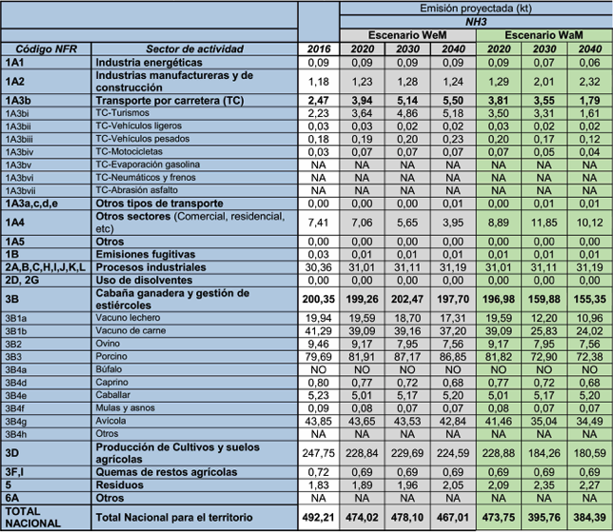
NH3

Slide 15
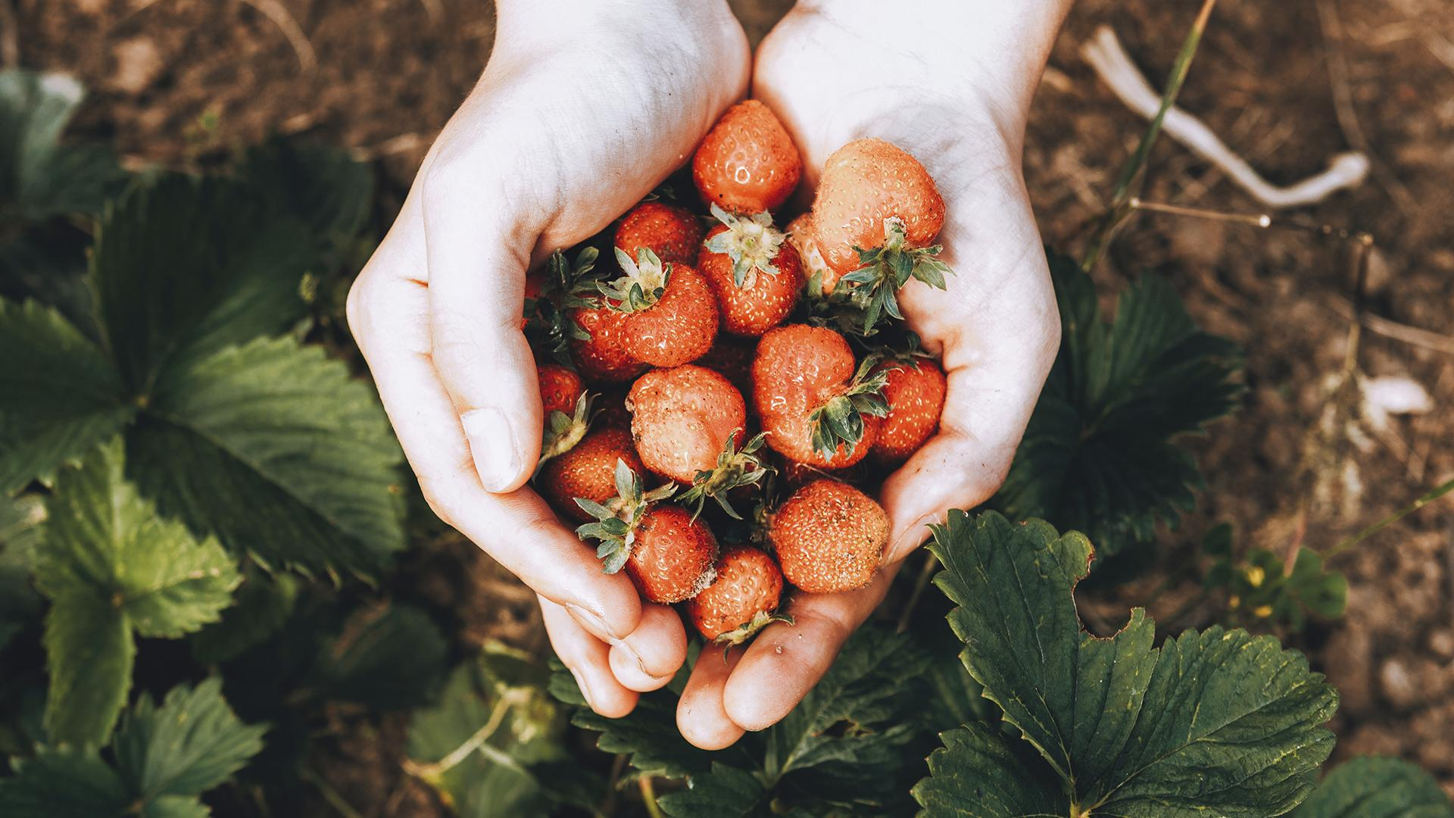
¿Qué està bé?
Abolicionista o regulacionista
Especisme o veganisme

Slide 16

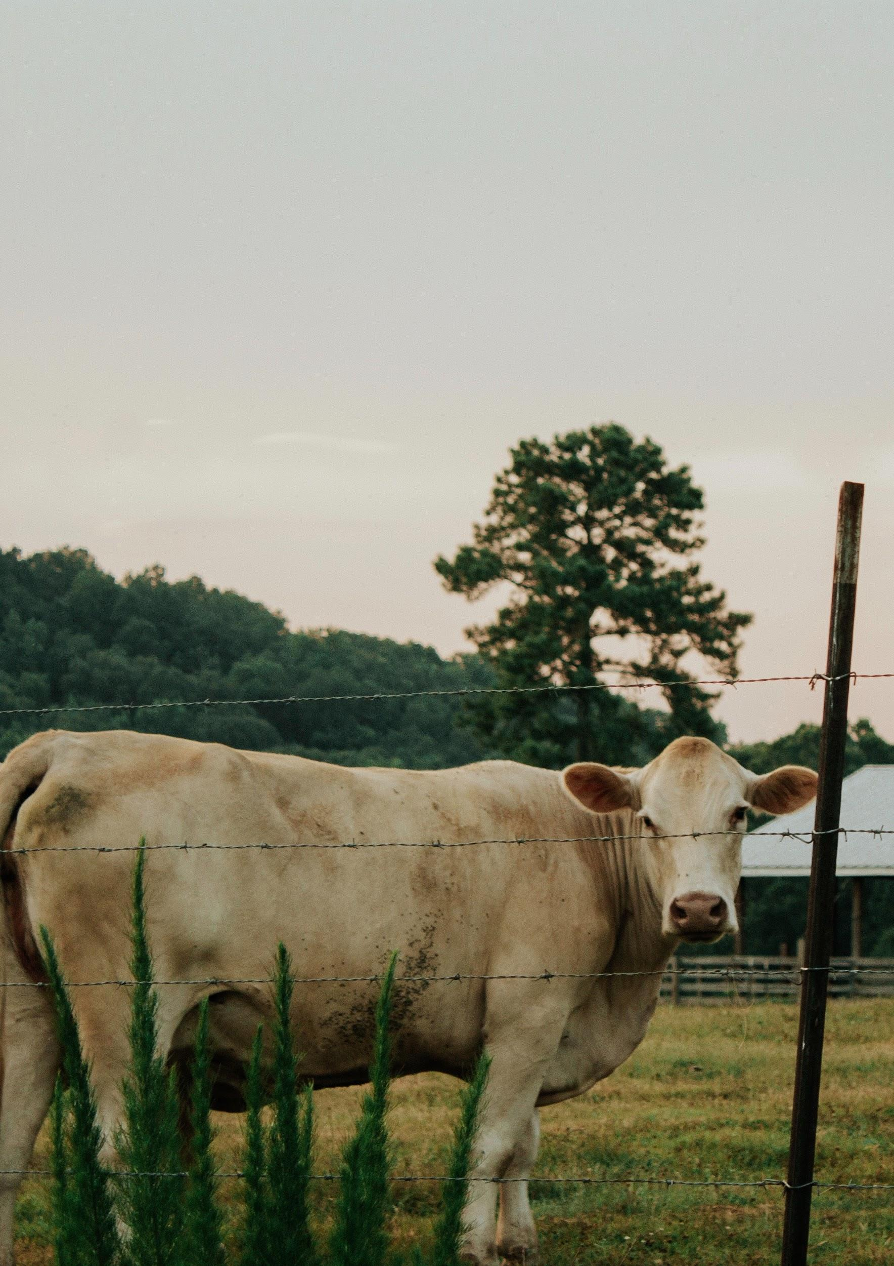
THANKS!

